Slide 1


漏洞的三大來源
開發時常忽略的漏洞
MSSQL常見問題
Notes:
今天要介紹一些漏洞的案例

Slide 2
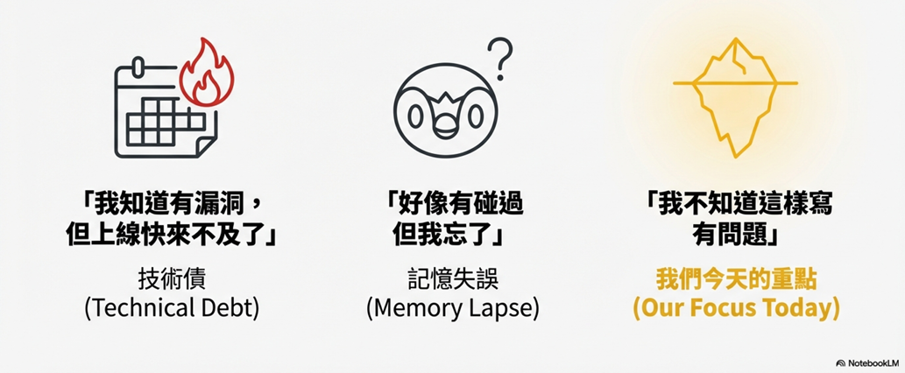

漏洞的三種來源
Notes:
在開發過程中，漏洞的產生通常來自於三種心態：
**已知風險**：「我知道有漏洞，但上線快來不及了」（先建票，之後修 🎫）。
**記憶模糊**：「好像有碰過但我忘了」（像寶可夢 PIPLUP 一樣遺忘了細節 🐧）。
**未知盲點**：「**我不知道這樣寫有問題**」。
這第三種心態是本次演講的核心——**冷知識 (Trivia)**。駭客之所以能攻破你的系統，往往不是因為你邏輯寫錯，而是因為他們懂那些你沒讀到的「文件註腳」。

Slide 3
開發時常忽略的漏洞
不同 Context 的相等就是不相等
你的字串正在被「取代」
Clean 不代表乾淨，Join 不保證安全
絕對不要把使用者的輸入照單全收
Notes:
在開發過程中，漏洞的產生通常來自於三種心態：
**已知風險**：「我知道有漏洞，但上線快來不及了」（先建票，之後修 🎫）。
**記憶模糊**：「好像有碰過但我忘了」（像寶可夢 PIPLUP 一樣遺忘了細節 🐧）。
**未知盲點**：「**我不知道這樣寫有問題**」。
這第三種心態是本次演講的核心——**冷知識 (Trivia)**。駭客之所以能攻破你的系統，往往不是因為你邏輯寫錯，而是因為他們懂那些你沒讀到的「文件註腳」。

Slide 4
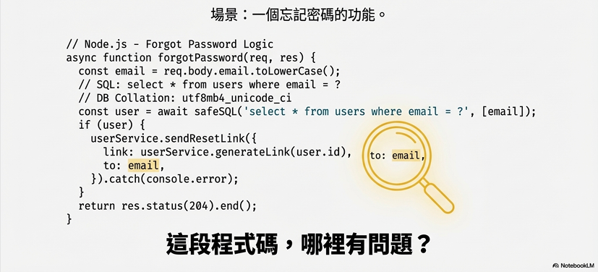
不同 Context 的相等就是不相等
將使用者輸入轉為小寫
Notes:
解釋一下，這些程式碼在寫什麼
這是一個忘記密碼的功能情境

Slide 5
不同 Context 的相等就是不相等
將使用者輸入轉為小寫
從資料庫尋找使用者
Notes:
解釋一下，這些程式碼在寫什麼

Slide 6
不同 Context 的相等就是不相等
將使用者輸入轉為小寫
從資料庫尋找使用者
寄送重設連結
Notes:
解釋一下，這些程式碼在寫什麼

Slide 7
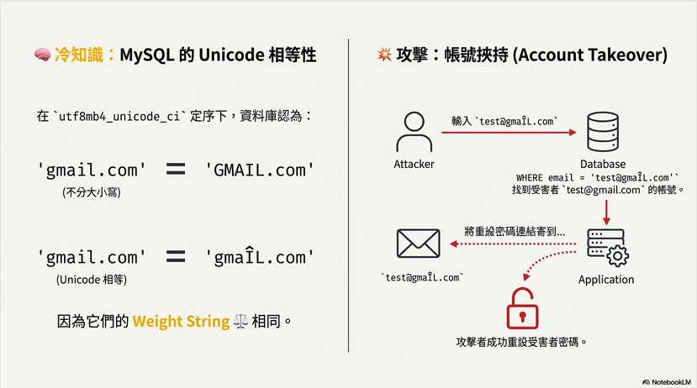

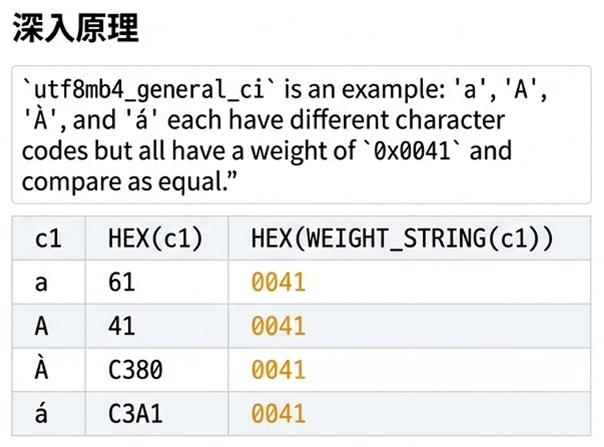
不同 Context 的相等就是不相等
Collation Implementation Types
Notes:
• **情境**：你做了一個忘記密碼功能，流程是「輸入 Email -> 撈 User -> 寄信給輸入的 Email」。
• **冷知識 (Trivia)**：在 MySQL `utf8mb4_unicode_ci` 定序中，`'gmail.com'` 與 `'gmaÎL.com'` 是**相等**的（因為 Weight String 相同）。
Collation 結尾為 _CI 表示大小寫不敏感（Case Insensitive）
Collation 結尾為 _CS 表示大小寫敏感（Case Sensitive）

Slide 8
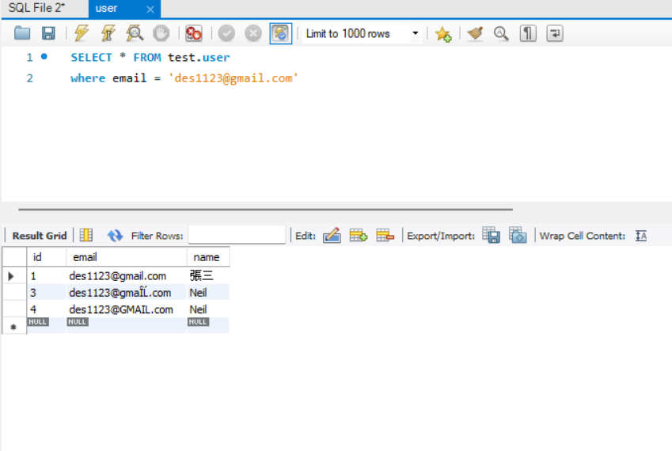
不同 Context 的相等就是不相等
Collation Implementation Types
Notes:
• **情境**：你做了一個忘記密碼功能，流程是「輸入 Email -> 撈 User -> 寄信給輸入的 Email」。
• **冷知識 (Trivia)**：在 MySQL `utf8mb4_unicode_ci` 定序中，`'gmail.com'` 與 `'gmaÎL.com'` 是**相等**的（因為 Weight String 相同）。

Slide 9
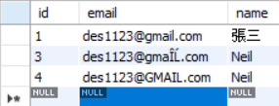
不同 Context 的相等就是不相等
Collation Implementation Types
Notes:
• **情境**：你做了一個忘記密碼功能，流程是「輸入 Email -> 撈 User -> 寄信給輸入的 Email」。
• **冷知識 (Trivia)**：在 MySQL `utf8mb4_unicode_ci` 定序中，`'gmail.com'` 與 `'gmaÎL.com'` 是**相等**的（因為 Weight String 相同）。

Slide 10
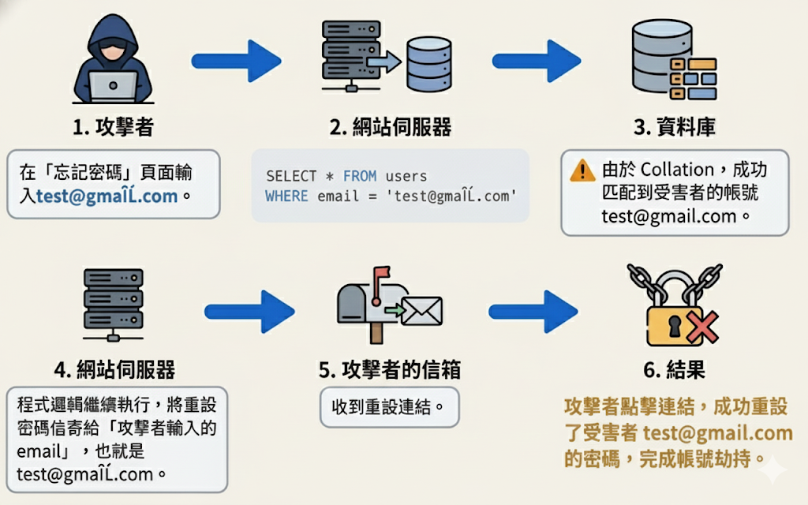
不同 Context 的相等就是不相等
Notes:
• **情境**：你做了一個忘記密碼功能，流程是「輸入 Email -> 撈 User -> 寄信給輸入的 Email」。
• **冷知識 (Trivia)**：在 MySQL `utf8mb4_unicode_ci` 定序中，`'gmail.com'` 與 `'gmaÎL.com'` 是**相等**的（因為 Weight String 相同）。

Slide 11

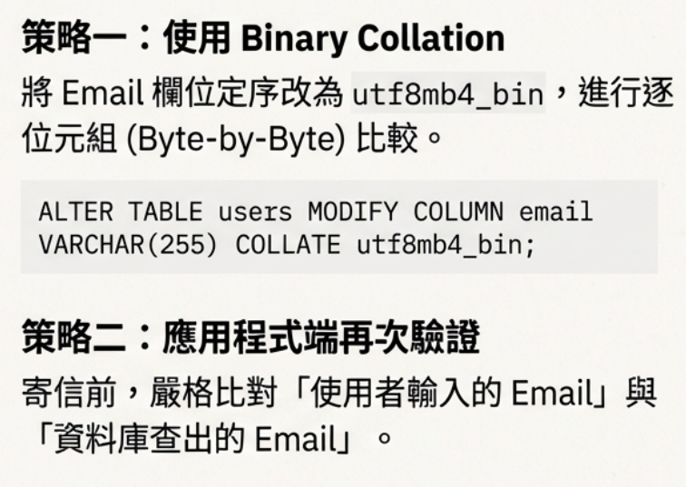
不同 Context 的相等就是不相等
修補方法:
Notes:
**修補**：將敏感欄位改為 `utf8mb4_bin` (Binary Collation)，或在程式碼端進行二次驗證。
utf8mb4_bin
用於敏感資料的好處
避免錯誤比對問題：
某些敏感資料（如密碼、Token、序號）需要完全一致的比對。「utf8mb4_bin」可確保資料比對時，大小寫與所有細節都需完全匹配，否則視為不同。
支援所有 Unicode 字元：
能處理 Emoji、亞洲文字和特殊符號，不會因字符不支援發生錯誤。
提高精準度與安全性：
防止因 collation（例如 ci, ai: 不分大小寫/不分重音）導致本應不同的資料被錯誤判定為一致。
小結
將敏感資料的資料欄位設為 utf8mb4_bin 可以強制比對時按照每個字元的二進位值完全一致，減少因排序規則模糊導致的誤判或錯誤比對風險，是更安全、精確的做法。

Slide 12


不同 Context 的相等就是不相等
寄送到資料庫內找到的 email
user.email
Notes:
Email -> user.email

Slide 13
開發時常忽略的漏洞
不同 Context 的相等就是不相等
你的字串正在被「取代」
Clean 不代表乾淨，Join 不保證安全
絕對不要把使用者的輸入照單全收
Notes:
在開發過程中，漏洞的產生通常來自於三種心態：
**已知風險**：「我知道有漏洞，但上線快來不及了」（先建票，之後修 🎫）。
**記憶模糊**：「好像有碰過但我忘了」（像寶可夢 PIPLUP 一樣遺忘了細節 🐧）。
**未知盲點**：「**我不知道這樣寫有問題**」。
這第三種心態是本次演講的核心——**冷知識 (Trivia)**。駭客之所以能攻破你的系統，往往不是因為你邏輯寫錯，而是因為他們懂那些你沒讀到的「文件註腳」。

Slide 14
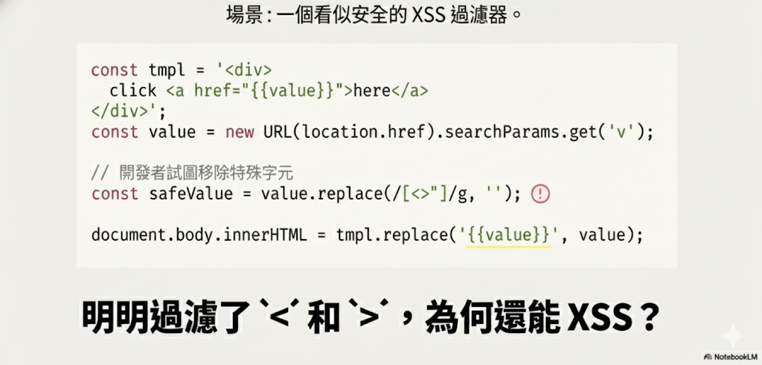

你的字串正在被「取代」
Notes:
帶一下 xss 攻擊，解釋遺下 replace 這個 function
帶一下 xss 攻擊
XSS（跨站腳本攻擊，Cross-Site Scripting）是一種常見的網站安全漏洞，攻擊者通過在網頁中注入惡意腳本，使這些腳本被其他用戶的瀏覽器執行，從而竊取用戶資訊、冒充用戶操作、或劫持用戶會話。

Slide 15
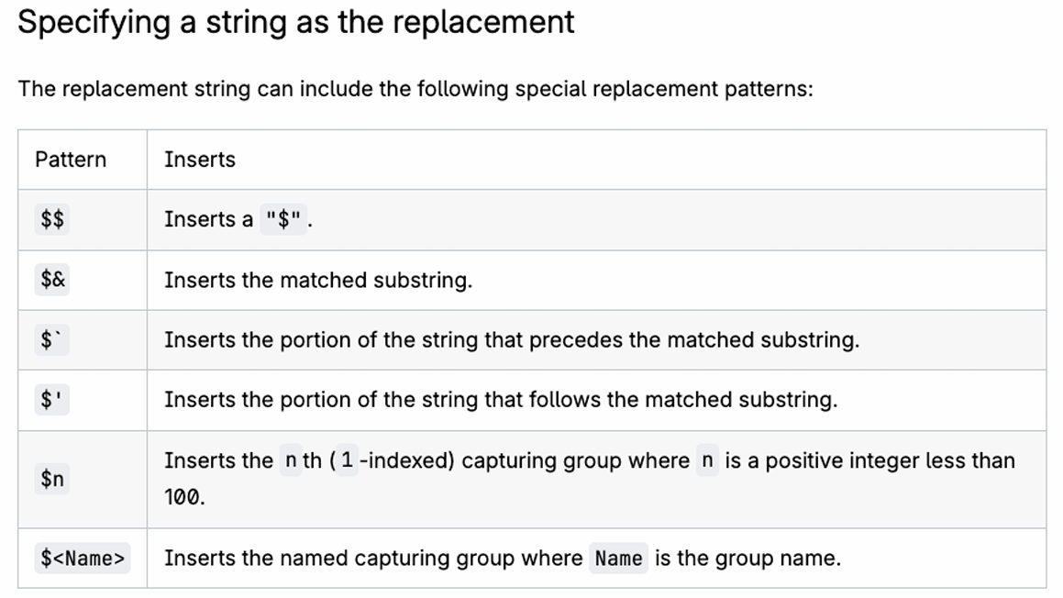
你的字串正在被「取代」
Notes:
帶一下 xss 攻擊
XSS（跨站腳本攻擊，Cross-Site Scripting）是一種常見的網站安全漏洞，攻擊者通過在網頁中注入惡意腳本，使這些腳本被其他用戶的瀏覽器執行，從而竊取用戶資訊、冒充用戶操作、或劫持用戶會話。

Slide 16
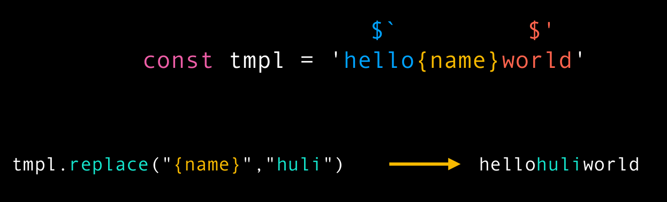
你的字串正在被「取代」

Slide 17
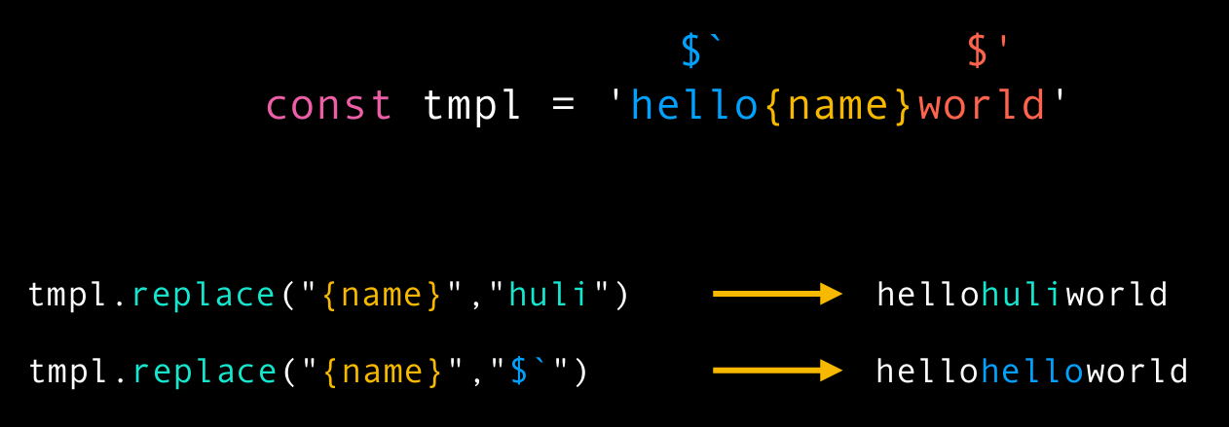
你的字串正在被「取代」

Slide 18
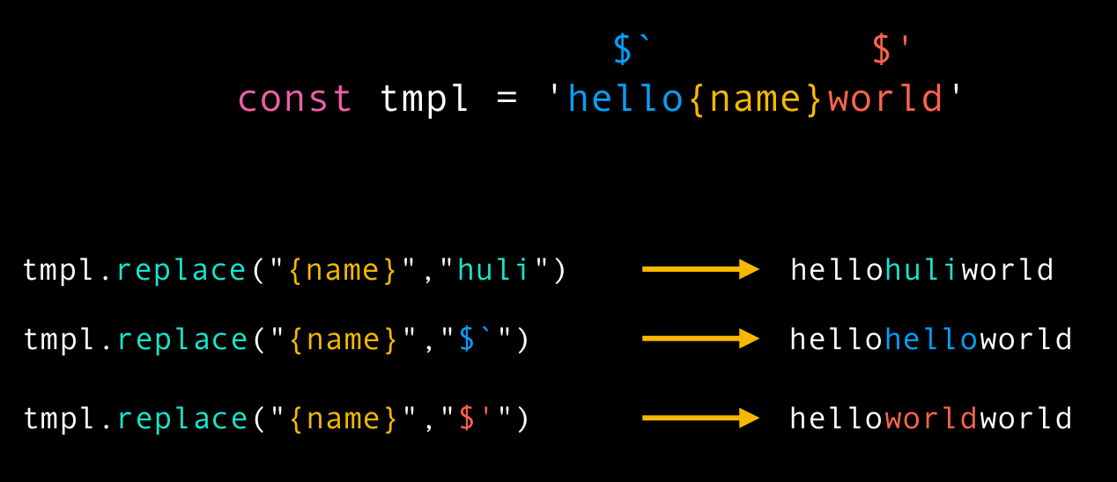
你的字串正在被「取代」

Slide 19
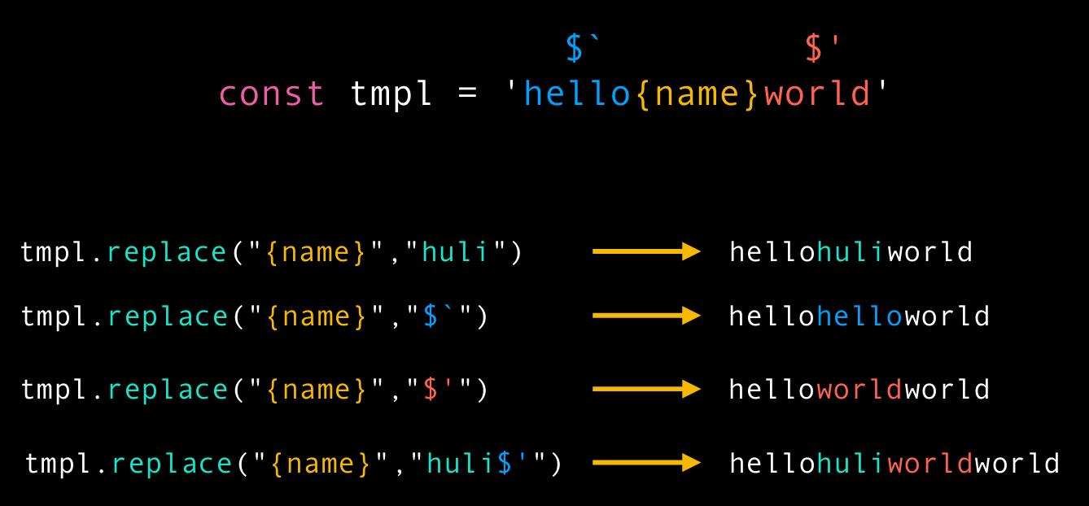
你的字串正在被「取代」

Slide 20
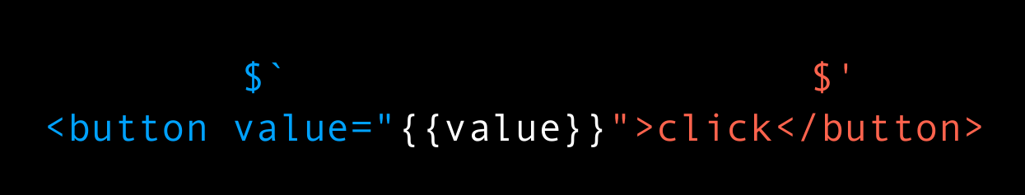
你的字串正在被「取代」

Slide 21
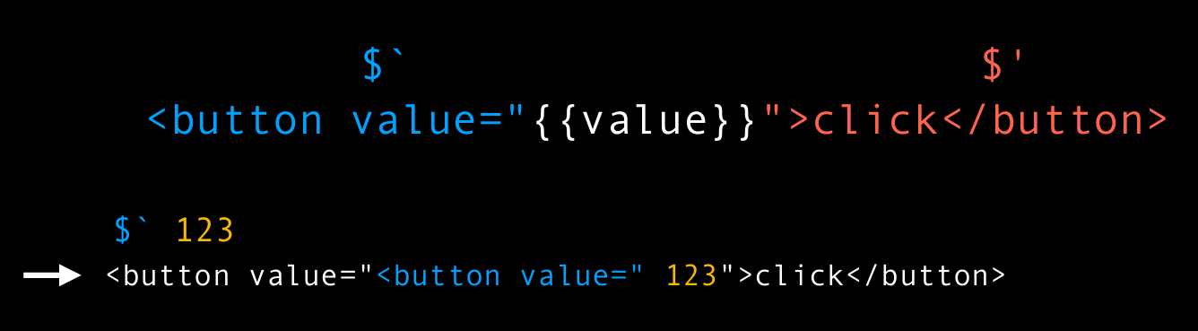
你的字串正在被「取代」

Slide 22
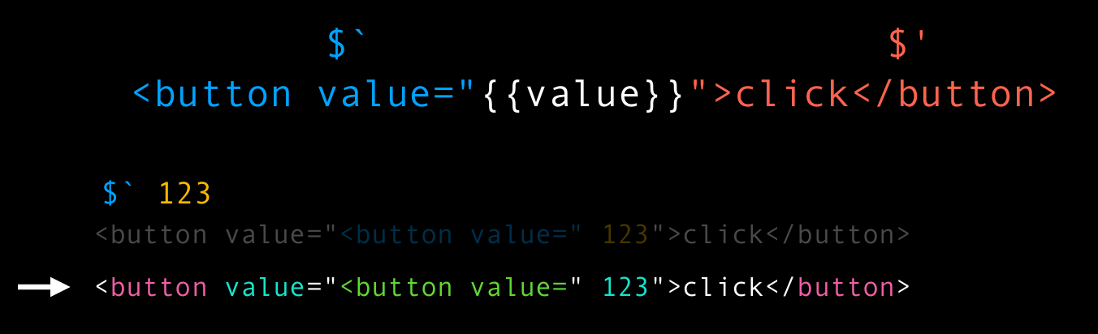
你的字串正在被「取代」

Slide 23
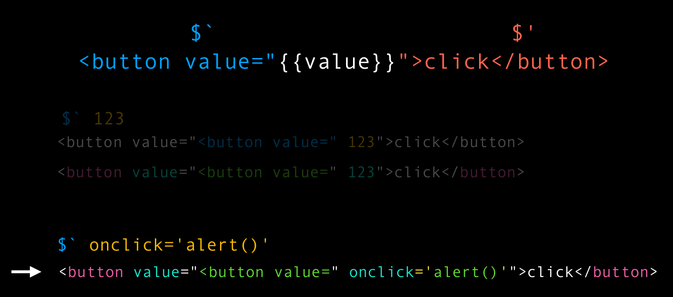
你的字串正在被「取代」

Slide 24
你的字串正在被「取代」
$` $'
const tmpl = '<button value="{{value}}">click</button>'
tmpl.replace("{{value}}","$`")
tmpl.replace("{{value}}",() => "$`")
'<button value="<button value="">click</button>'
'<button value="$`">click</button>'
Notes:
解決辦法

Slide 25
你的字串正在被「取代」
$` $'
const tmpl = '<button value="{{value}}">click</button>'
tmpl.replace("{{value}}","$`")
tmpl.replace("{{value}}",() => "$`")
'<button value="<button value="">click</button>'
將`replace`的第二個參數改為函式，其回傳值會被視為純文字，不會解析特殊模式
'<button value="$`">click</button>'
Notes:
解決辦法

Slide 26
開發時常忽略的漏洞
不同 Context 的相等就是不相等
你的字串正在被「取代」
Clean 不代表乾淨，Join 不保證安全
絕對不要把使用者的輸入照單全收
Notes:
在開發過程中，漏洞的產生通常來自於三種心態：
**已知風險**：「我知道有漏洞，但上線快來不及了」（先建票，之後修 🎫）。
**記憶模糊**：「好像有碰過但我忘了」（像寶可夢 PIPLUP 一樣遺忘了細節 🐧）。
**未知盲點**：「**我不知道這樣寫有問題**」。
這第三種心態是本次演講的核心——**冷知識 (Trivia)**。駭客之所以能攻破你的系統，往往不是因為你邏輯寫錯，而是因為他們懂那些你沒讀到的「文件註腳」。

Slide 27
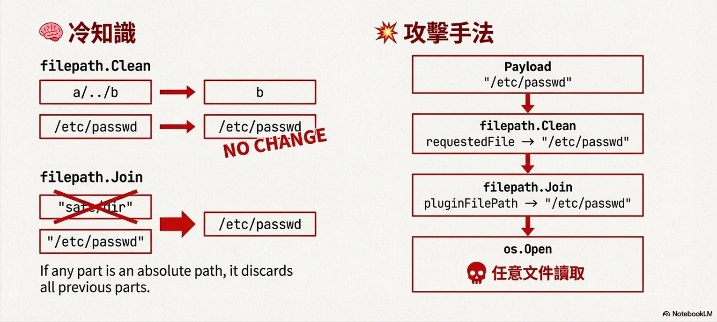

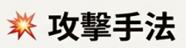
Clean 不代表乾淨，Join 不保證安全
Notes:
這裡講的是 golang 的語言
功能 (Go) Python (os.path) Python (pathlib) 說明
filepath.Join os.path.join() Path() / “sub” 拼接路徑
filepath.Clean os.path.normpath() Path().resolve() 規範化路徑（理乾淨）
常見我們使用路徑操作的語法 clean and join，功能我就不細講，關鍵在他傳入絕對路徑時，跟你所想的可能會有點不同

Slide 28
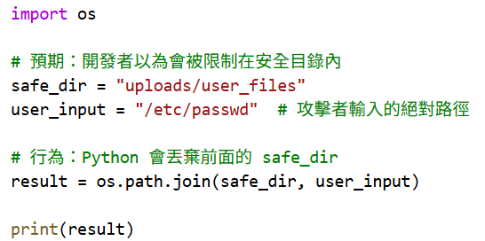
Clean 不代表乾淨，Join 不保證安全
預期: uploads/user_files/etc/passwd
實際: /etc/passwd

Slide 29
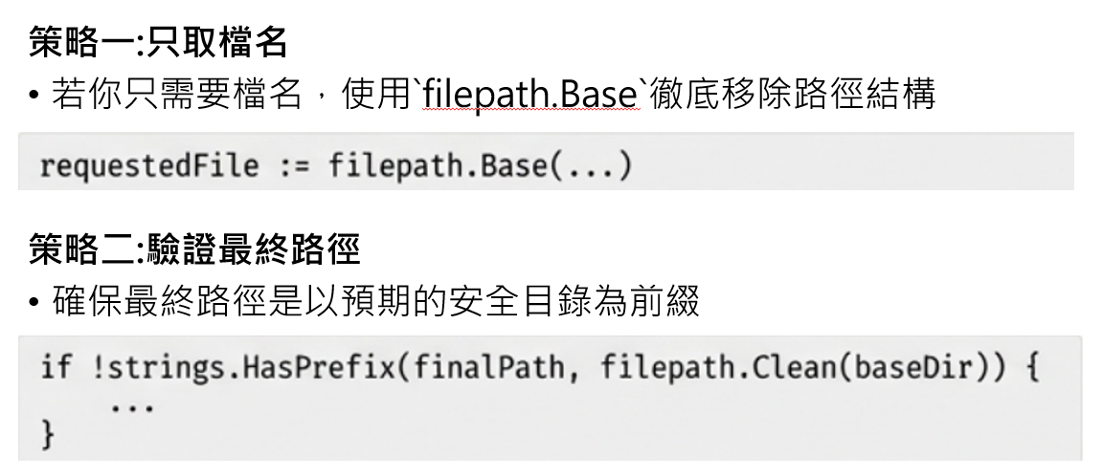
Clean 不代表乾淨，Join 不保證安全
Notes:
使用 pathlib，來幫助你簡單的處理各種路徑

Slide 30
開發時常忽略的漏洞
不同 Context 的相等就是不相等
你的字串正在被「取代」
Clean 不代表乾淨，Join 不保證安全
絕對不要把使用者的輸入照單全收
Notes:
在開發過程中，漏洞的產生通常來自於三種心態：
**已知風險**：「我知道有漏洞，但上線快來不及了」（先建票，之後修 🎫）。
**記憶模糊**：「好像有碰過但我忘了」（像寶可夢 PIPLUP 一樣遺忘了細節 🐧）。
**未知盲點**：「**我不知道這樣寫有問題**」。
這第三種心態是本次演講的核心——**冷知識 (Trivia)**。駭客之所以能攻破你的系統，往往不是因為你邏輯寫錯，而是因為他們懂那些你沒讀到的「文件註腳」。

Slide 31
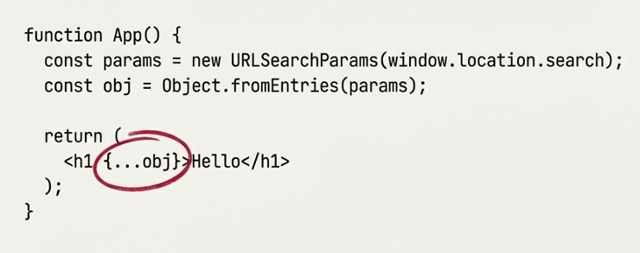
絕對不要把使用者的輸入照單全收
從URL取得資訊
直接展開到 component 上
Notes:
React 18 的 bug
這是把從 url 上取得的資訊，直接放到組件上
看起來很方便阿為什麼不行

Slide 32
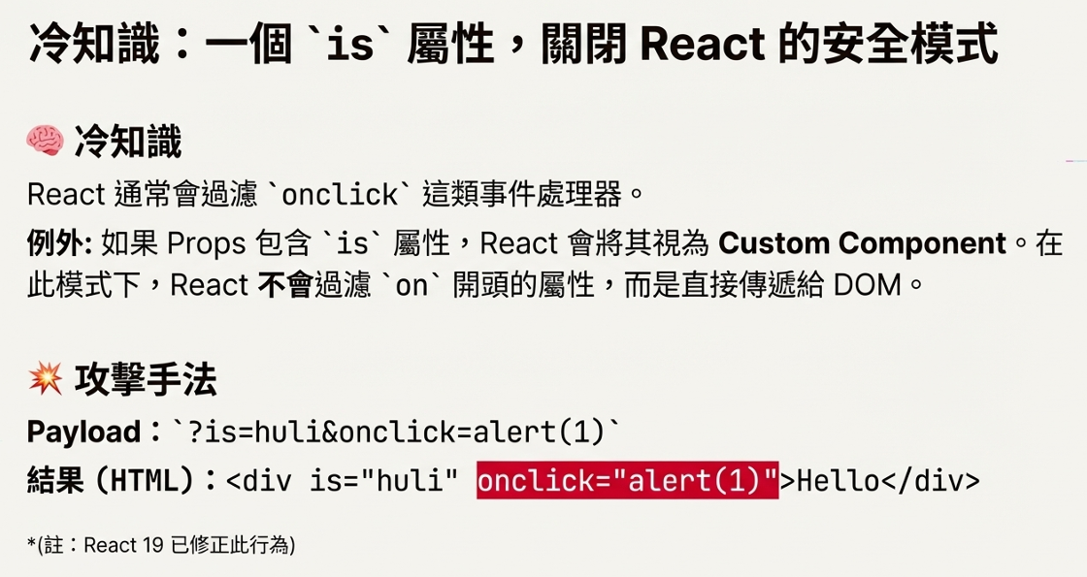

絕對不要把使用者的輸入照單全收
Notes:
React 其實有針對這個問題作處理了，但因為 is 的屬性，讓這個漏洞浮現出來

Slide 33
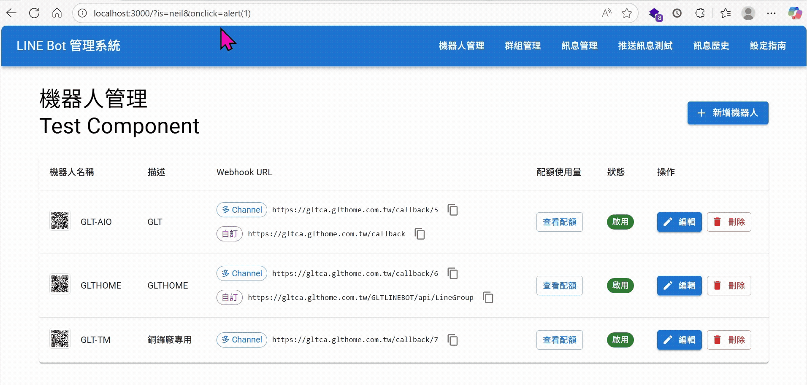
絕對不要把使用者的輸入照單全收

Slide 34

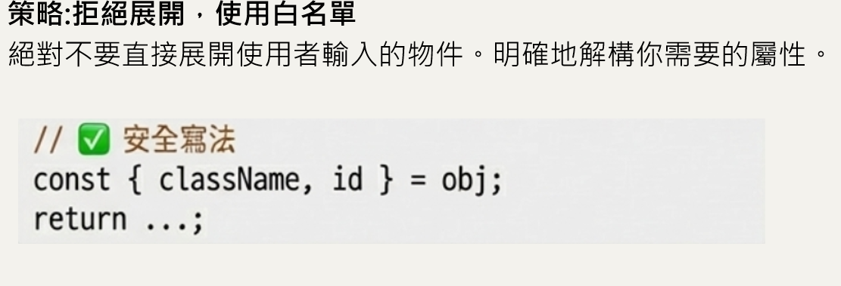
絕對不要把使用者的輸入照單全收

Slide 35
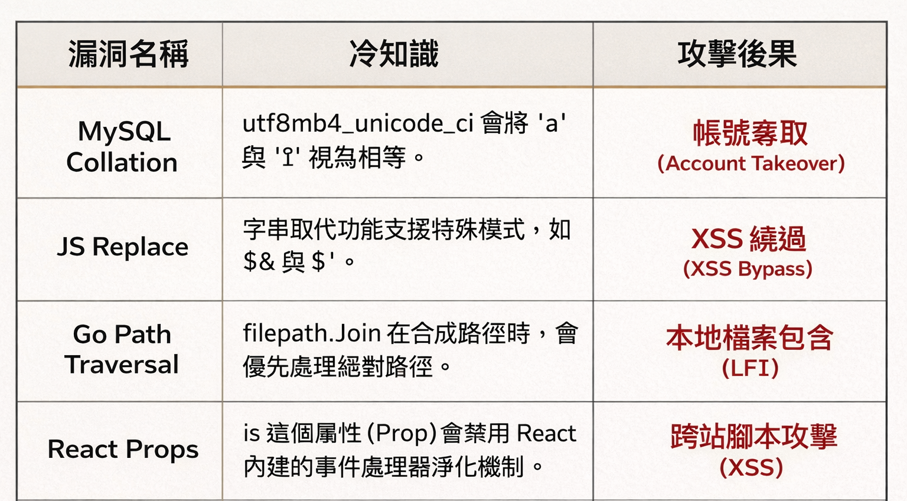
總結
帳號奪取

Slide 36
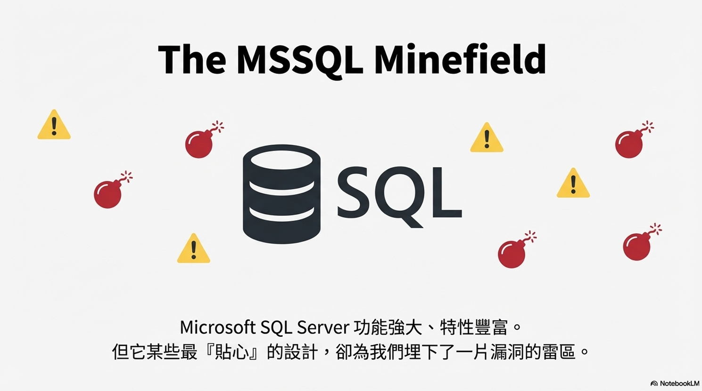
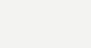
MSSQL 常見漏洞
Notes:
冷知識 + 攻擊手法 -> 案例圖 -> 修補方案

Slide 37
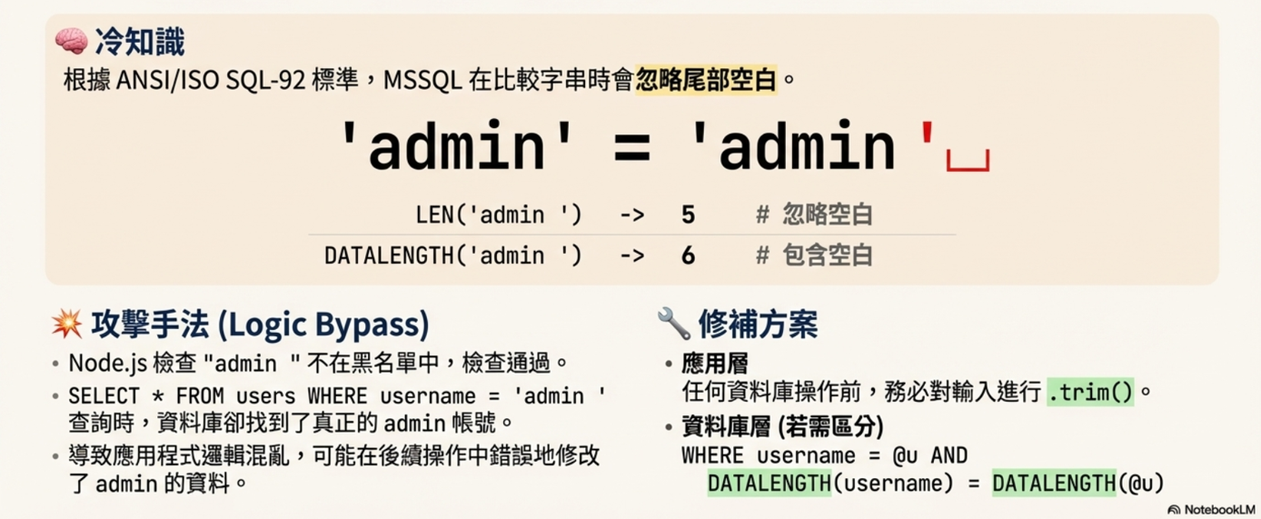

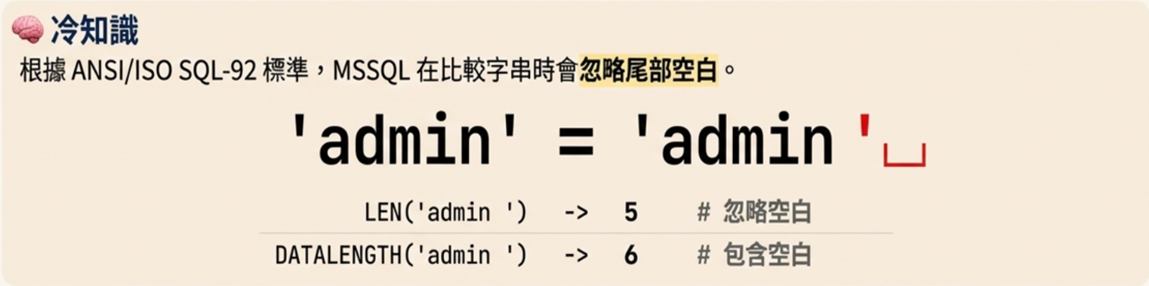
字尾空白
Node.js 檢查〝admin”不在黑名單中，檢查通過。
SELECT * FROM users WHERE username = ‵admin ′查詢時，資料庫卻找到真正的admin帳號。
導致應用程式邏輯混亂，可能在後續操作中錯誤地修改了admin的資料。

Slide 38
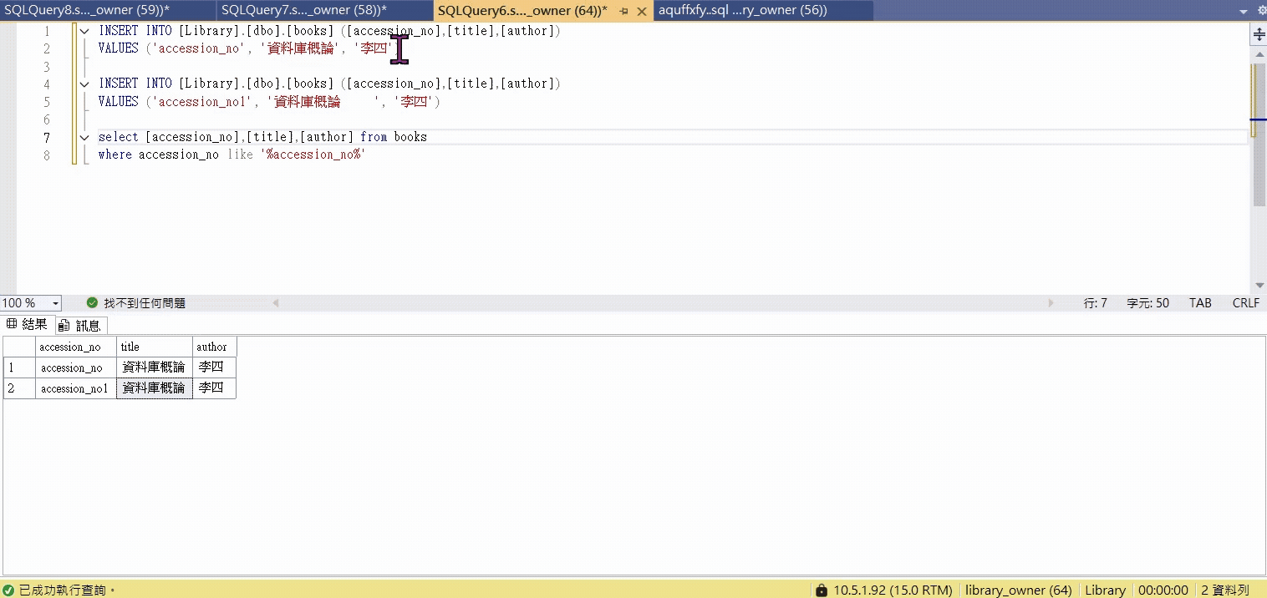
字尾空白

Slide 39
字尾空白
應用層
任何資料庫操作前，務必對輸入執行.trim()
資料庫層(若需區分)
WHERE username = @u AND
DATALENGTH(username) = DATALENGTH(@u)

Slide 40
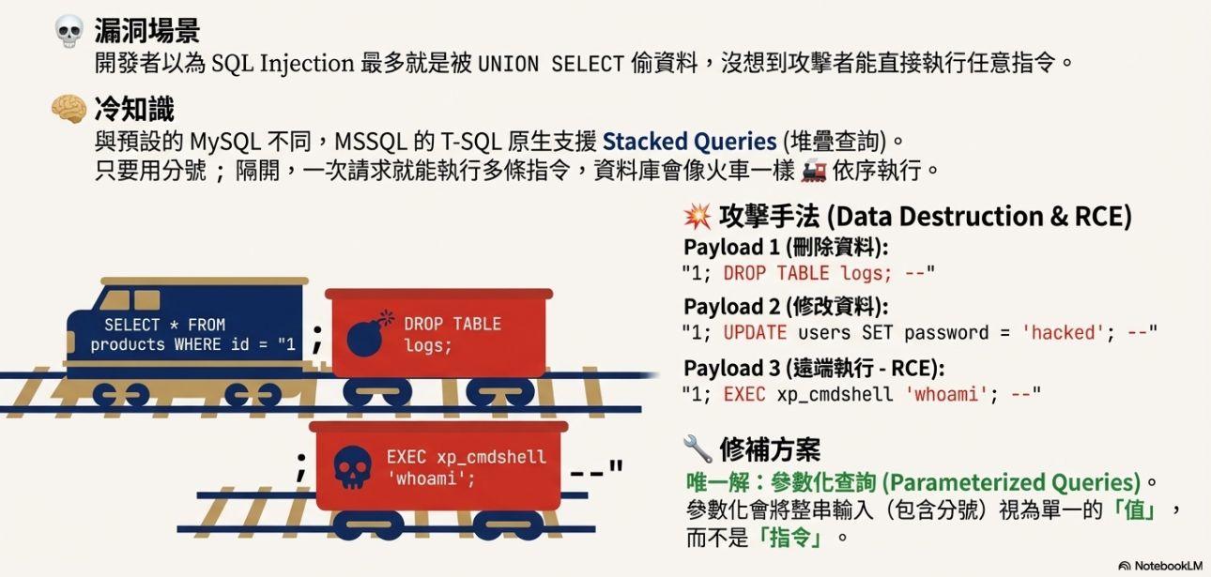


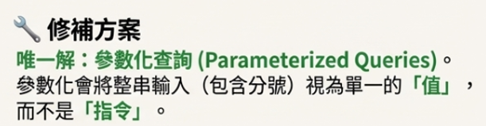
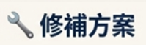
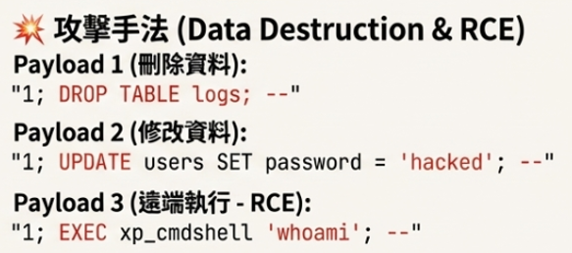
推疊查詢
與預設的 MySQL 不同，MSSQL 的 T-SQL 原生支援 Stacked Queries(堆疊查詢)
只要用分號；隔開，一次請求就能執行多條指令

Slide 41
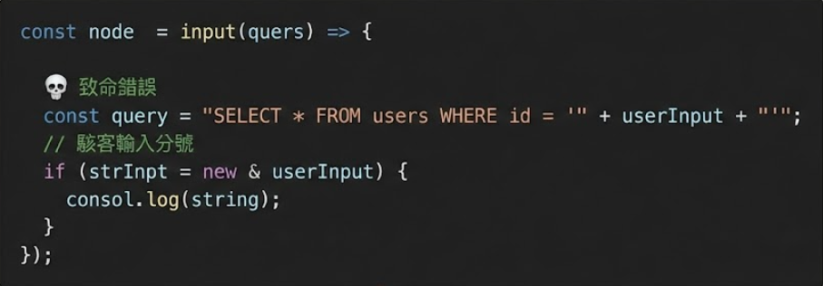
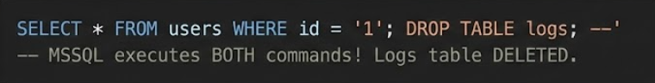
推疊查詢-字串串接
Notes:
解決辦法

Slide 42
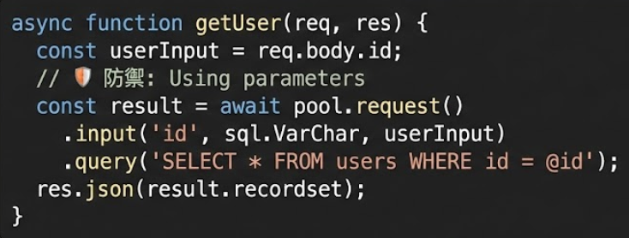
推疊查詢-參數化查詢
Notes:
解決辦法

Slide 43
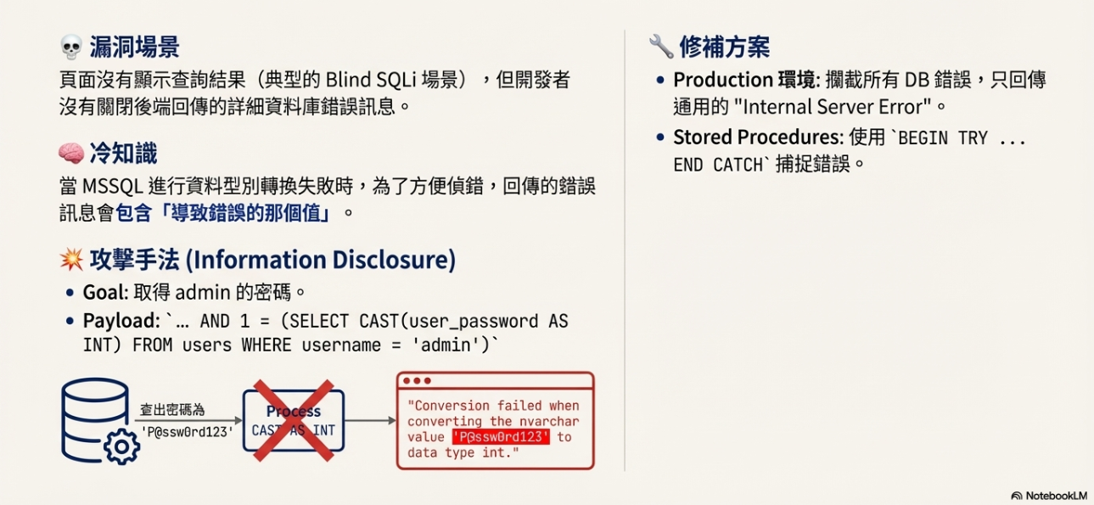

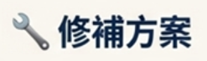
詳細錯誤
當MSSQL進行資料型別轉換失敗時，為了方便偵錯，回傳的錯誤訊息會包含「導致錯誤的那個值」
Production環境:攔截所有DB錯誤，只回傳通用的〝 internal Sever Error”。
Stored Procedures:使用‵BEGIN TRY… END CATCH’捕捉錯誤。

Slide 44
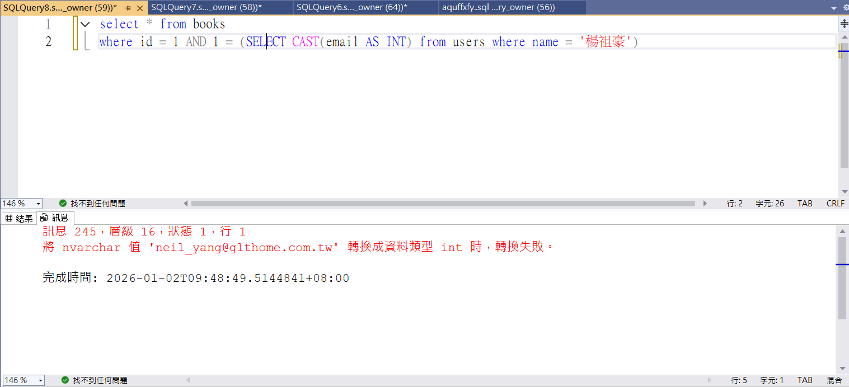
詳細錯誤

Slide 45
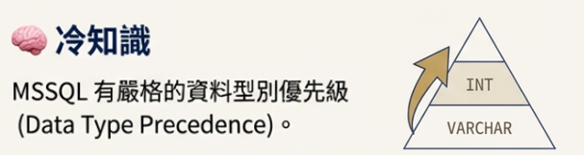

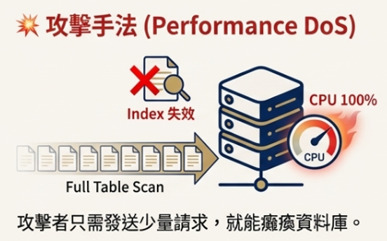
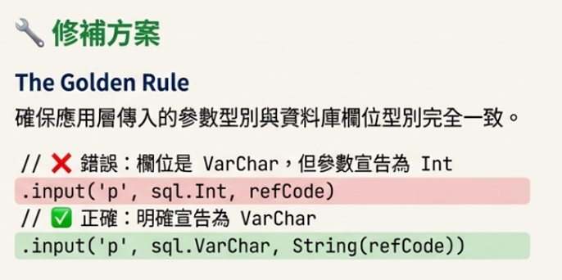
隱式轉型
當 WHERE varchar_column = int_value時，資料庫會試圖將資料表中每一行的varchar_column 都轉成INT來比對
Notes:
隱式轉換的「引爆點」
根據文件，這種攻擊或效能問題發生的具體流程如下：
資料庫定義：資料庫裡的欄位型別是 VARCHAR（字串） 。
後端宣告：後端程式碼（例如 Node.js）在下 SQL 指令時，明確告訴資料庫：「我要傳入的是一個 INT（數字）」 。
型別霸凌 (Precedence)：在 MSSQL 中，INT 的等級比 VARCHAR 高 。
強制轉型：資料庫為了配合後端傳進來的「高級」數字型別，被迫把欄位裡所有「低級」的字串資料逐一轉成數字來比對 。

Slide 46
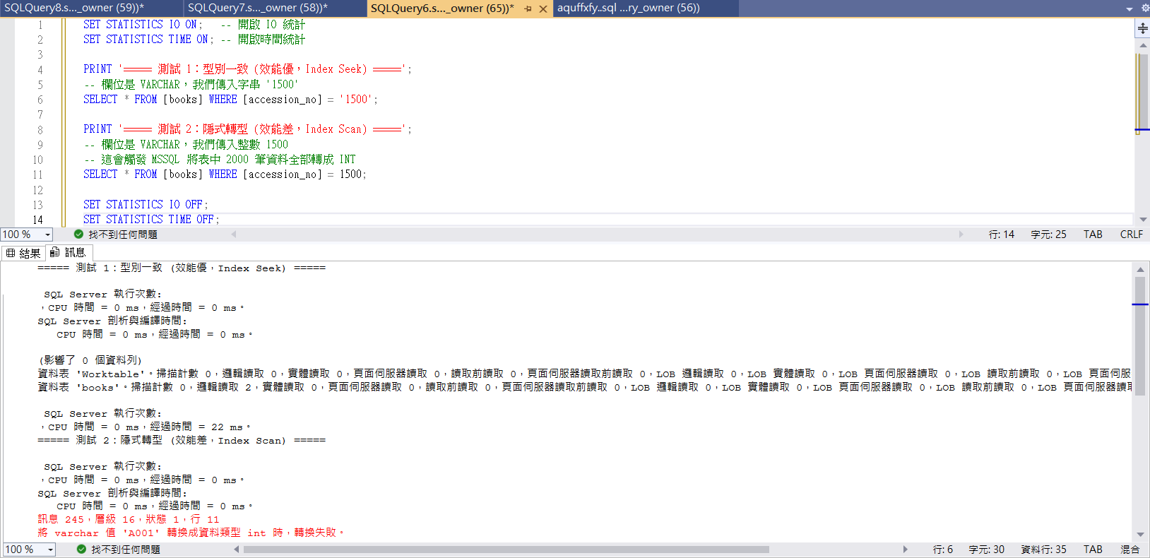
隱式轉型
Notes:
隱式轉換的「引爆點」
根據文件，這種攻擊或效能問題發生的具體流程如下：
資料庫定義：資料庫裡的欄位型別是 VARCHAR（字串） 。
後端宣告：後端程式碼（例如 Node.js）在下 SQL 指令時，明確告訴資料庫：「我要傳入的是一個 INT（數字）」 。
型別霸凌 (Precedence)：在 MSSQL 中，INT 的等級比 VARCHAR 高 。
強制轉型：資料庫為了配合後端傳進來的「高級」數字型別，被迫把欄位裡所有「低級」的字串資料逐一轉成數字來比對 。
為什麼「反過來」就不會 100% CPU？ (資料庫 int and code 用 string)
這涉及到了 MSSQL 的轉型規則：資料庫永遠會將**「優先級較低」的型別轉向「優先級較高」**的型別。
優先級順序：INT (高) > VARCHAR (低)。
轉型動作：因為 INT 比較大，所以 MSSQL 會把你的 VARCHAR 參數 轉成數字。
效能結果：由於參數只有一個，資料庫只需要轉型一次，接著就能利用 INT 欄位上的索引進行快速的 Index Seek。這不會導致全表掃描，也不會讓 CPU 飆高。

Slide 47
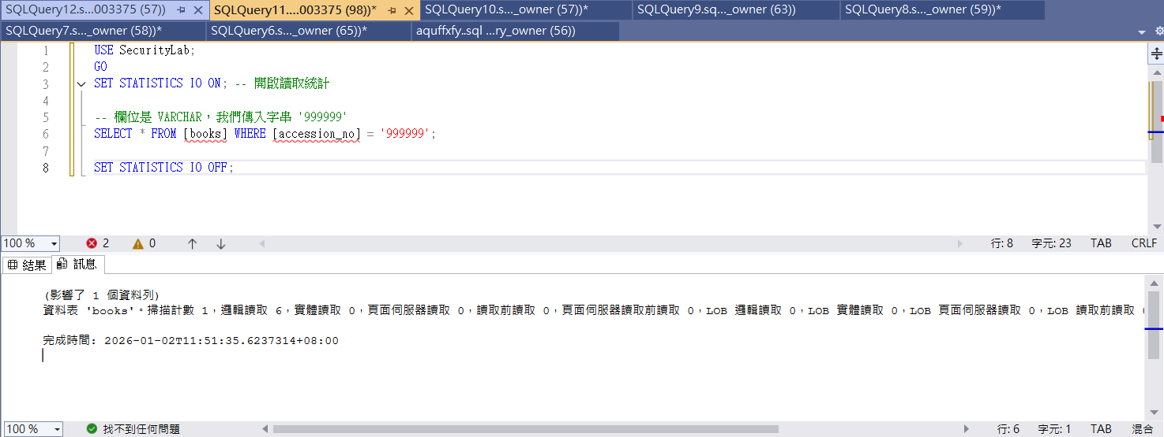
隱式轉型
Notes:
隱式轉換的「引爆點」
根據文件，這種攻擊或效能問題發生的具體流程如下：
資料庫定義：資料庫裡的欄位型別是 VARCHAR（字串） 。
後端宣告：後端程式碼（例如 Node.js）在下 SQL 指令時，明確告訴資料庫：「我要傳入的是一個 INT（數字）」 。
型別霸凌 (Precedence)：在 MSSQL 中，INT 的等級比 VARCHAR 高 。
強制轉型：資料庫為了配合後端傳進來的「高級」數字型別，被迫把欄位裡所有「低級」的字串資料逐一轉成數字來比對 。
為什麼「反過來」就不會 100% CPU？ (資料庫 int and code 用 string)
這涉及到了 MSSQL 的轉型規則：資料庫永遠會將**「優先級較低」的型別轉向「優先級較高」**的型別。
優先級順序：INT (高) > VARCHAR (低)。
轉型動作：因為 INT 比較大，所以 MSSQL 會把你的 VARCHAR 參數 轉成數字。
效能結果：由於參數只有一個，資料庫只需要轉型一次，接著就能利用 INT 欄位上的索引進行快速的 Index Seek。這不會導致全表掃描，也不會讓 CPU 飆高。

Slide 48
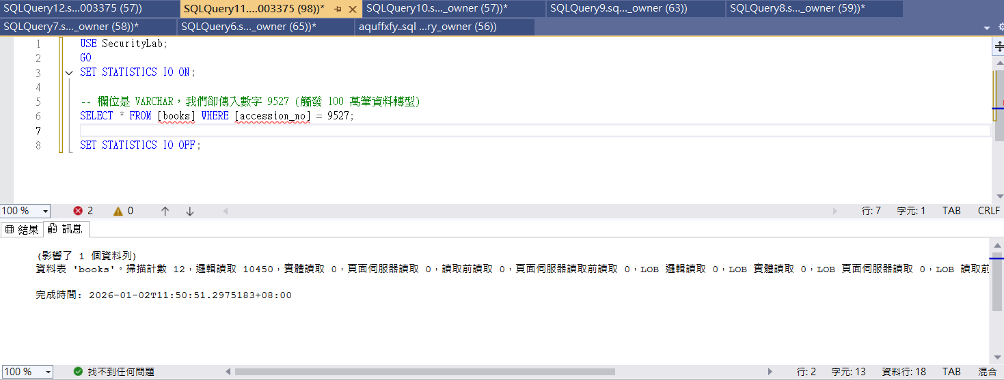
隱式轉型
Notes:
隱式轉換的「引爆點」
根據文件，這種攻擊或效能問題發生的具體流程如下：
資料庫定義：資料庫裡的欄位型別是 VARCHAR（字串） 。
後端宣告：後端程式碼（例如 Node.js）在下 SQL 指令時，明確告訴資料庫：「我要傳入的是一個 INT（數字）」 。
型別霸凌 (Precedence)：在 MSSQL 中，INT 的等級比 VARCHAR 高 。
強制轉型：資料庫為了配合後端傳進來的「高級」數字型別，被迫把欄位裡所有「低級」的字串資料逐一轉成數字來比對 。
為什麼「反過來」就不會 100% CPU？ (資料庫 int and code 用 string)
這涉及到了 MSSQL 的轉型規則：資料庫永遠會將**「優先級較低」的型別轉向「優先級較高」**的型別。
優先級順序：INT (高) > VARCHAR (低)。
轉型動作：因為 INT 比較大，所以 MSSQL 會把你的 VARCHAR 參數 轉成數字。
效能結果：由於參數只有一個，資料庫只需要轉型一次，接著就能利用 INT 欄位上的索引進行快速的 Index Seek。這不會導致全表掃描，也不會讓 CPU 飆高。

Slide 49
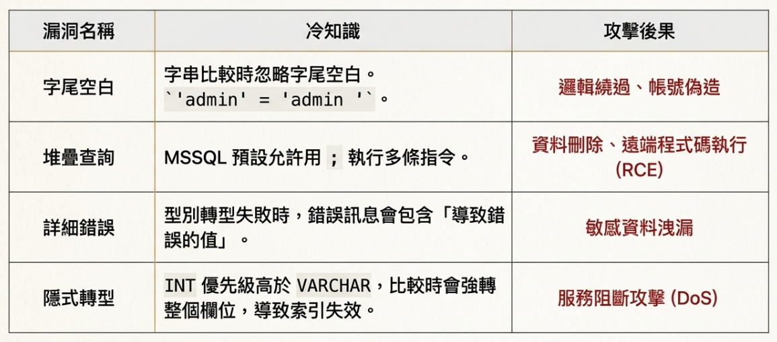

總結
Notes:
解決辦法可以提到，其實這些問題，他本身語法沒有出錯，出錯的是其實是因為不了解出錯的工程師，但文件這麼多誰能看得完
如果想要杜絕因為不知道而產生的錯誤，寫測試就是最好的方法，因為你可以不用管文件寫什麼，寫好測試就可以確保你預期 input 得到 預期的 output

Slide 50

總結
Notes:
那講了這麼多種案例，其實一定還有更多我們都不知道的問題，你知道得越多，能避免的漏洞就越多

